Slide 1
第9章 气体动理论
v_{ix}dt
dA
● 理想气体的微观模型
v_{i}
X
● 理想气体的状态方程:
P = nkT
● 理想气体的压强
v_{i}dt
(分子的平均平动动能)
压强P 是大量气体分子与器壁不断碰撞的结果，是统计平均值，对单个分子谈压强没有意义。
温度T是统计平均值，是大量微观分子热运动的集体表现，谈论单个分子的温度没有意义。
温度的微观实质：
温度是物体内部分子无规则运动的剧烈程度的标志。

Slide 2
5.方均根速率
由：
=
分子速率的一种统计平均值
当T一定，m大
小；
m小
大
例：T= 0⁰C 时，
氧气分子
=461 m/S
氢气分子
=1.84 ×10³ m/S
在常温下气体分子的速率与声波在空气中的传播速率等量级。
例.在多高温度下理想气体分子的平均平动动能等于1ev。
解：
= 1ev
=1.6 ×10⁻¹⁹ J

Slide 3
三、能量均分定理、 理想气体的内能
（讨论分子热运动所遵循的统计规律）
1.自由度：
决定一物体在空间的位置所需要的独立坐标数
——物体的自由度
（通常由 i 表示）
在直角坐标系中：
1）确定一质点位置：
（x、y、z ）
需要3个独立坐标数
即：自由度为3
——称平动自由度 t = 3
例单原子分子：氦（He）、氖（Ne）
i = t = 3
2）确定一直线的位置：
确定线上一个点，
需 t =3 个平动自由度
确定线的方位，
还需(α、β、γ ) 2个转动自由度
所以，一直线的自由度为：

Slide 4

刚性
振动
双原子分子：
H2、O2、CO…
非刚性
3）确定一刚体的位置
刚体的自由度数：
三原子分子：CO2、H2O...
刚性：
非刚性：

Slide 5
2.能量按自由度均分原理
1）分子平均平动动能
每个自由度上都得到相同的 的平均平动动能：
2）分子平均动能 按自由度均分
推广：
能量均分定理
在一定温度T 的平衡态下，所有物质的分子 在每个自由度上（平动、转动、振动）都有
一份相同的平均动能 ， 其值为 ：
1
kT
2
具有i 个自由度的分子，其总平均动能：

Slide 6
具有i 个自由度的分子，其总平均动能：
i =t +r
例：刚性双原子分子，
= 5
分子总平均动能为：
刚性三原子分子，
i = t +r + s
= 6
分子总平均动能为：
分子平均动能的总和一般形式为：
动能按自由度均分的原则是统计规律

Slide 7
3. 理想气体的内能
一般气体的内能
分子平均动能的总和（平动、振动、转动）
原子间振动平均势能的总和
分子间相互作用的势能总和
理想气体的内能: （非刚性分子才有S）
分子平均动能的总和:
原子间振动平均势能的总和:
把分子的总自由度看成：
（非刚性分子才有S）
所以，一个分子的平均总内能为：
能量按“自由度”均分

Slide 8
——一个理想气体分子的内能
* 1摩尔理想气体的内能为:
* 摩尔（或 m 克）理想气体的内能为:
单原子分子气体:
若是
刚性:
双原子分子
非刚性:
结论：
一定质量的某种理想气体的内能，只取决于分子的
自由度 i 和气体的温度 T，与气体的体积、 压强无关。
即：内能是温度的单值函数！

Slide 9
四、 麦克斯韦分子按速率分布定律
1.统计规律及其特点
. . . . . . . . . . . .
. . . . . . . . . . .
1）统计规律是对大量偶然事件整体起作用的规律。
2）统计规律永远伴随着涨落现象
. . . . . . . . . . . .
. . . . . . . . . . .
. . . . . . . . . . . .
. . . . . . . . . . .
. . . . . . . . . . . .
例如: 伽尔顿板实验

Slide 10
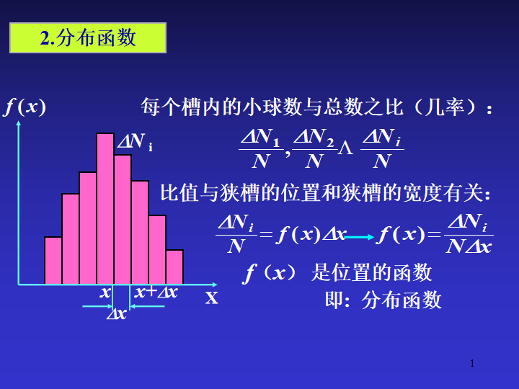

Slide 11
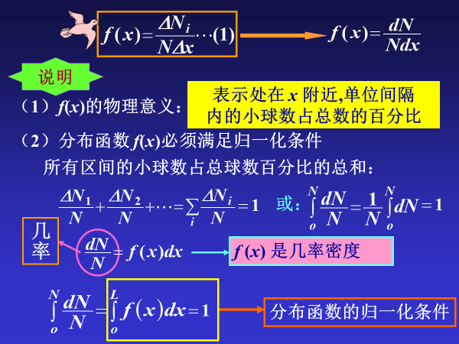

Slide 12
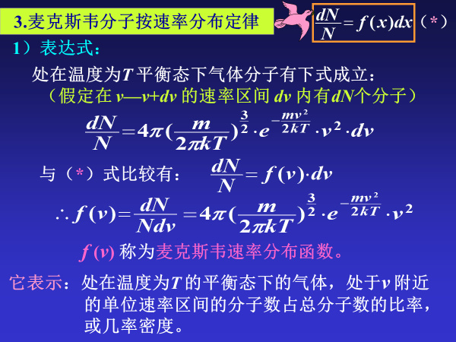

Slide 13
高斯积分：

Slide 14
2）分布曲线
(1)曲线下的一小块面积表示：
v
v+dv
速率在v—v+dv区间内
的分子数占总数的比率
o
dv
vp
v
(2)具有大速率和小速率的
分子数都比较少，具有中等速率的分子数很多。
(3)与f(v)的极大值相应的速率vp叫“最可几速率”，

Slide 15
(4) 整个曲线下的总面积为 1
v
v+dv
o
dv
vp
v
3) 从麦克斯韦速率分布函数推出
分子速率的三个统计平均值
即求：
(1) 求 vp
根据的vp定义： vp 是与f (v) 的极大值所对应的速率
令:

Slide 16
注意：
影响分布曲线的
因素：T、m (μ)
（1）T 一定时：
O
V
（2）m 一定时：
（3）麦氏分布律仅当气
体处于温度为 T 的平
衡态成立，N 必须是
大量的，dN是dV 范
围内的平均分子数.
O
V

Slide 17
(2) 求 v
> v_{p}
(3) 求：

Slide 18
结论：
<
<
（1）
（2）求速率分布用——最可几速率,
求平均自由程、平均碰撞频率用——平均速率,
平均平动动能用——方均根速率
（注意区别）
（3）前面从统计规律（理论）得到过方均根速率，
现在麦氏分布律（实验）所得结果相同。

Slide 19
例1. 已知理气体在平衡状态下，分子的麦克斯韦速率
分布函数为 f(v)，N 为总分子数，单个分子质量
为m ，请分别说明下列各种形式的物理意义：
解：
——在v→v+dv速率区间出现的
分子数占总分子数的百分比
或：分子在v→v+dv区间出现的几率
——在v→v+dv速率区间出现的分子数
—— 在v₁→v₂速率区间出现分子数占
总分子数的比率

Slide 20
例1. 已知理气体在平衡状态下，分子的麦克斯韦速率
分布函数为 f(v)，N 为总分子数，单个分子质量
为m ，请分别说明下列各种形式的物理意义：
解：
—— 在 v₁→v₂ 速率区间出现的分子数
没意义
—— 在整个 速率区间分子的平均平动动能

Slide 21
例2. 试计算，气体分子热运动其速率介于
和 之间的分子数占总分子数的百分比
解：根据麦氏速率分布，在区间 范围内
的分子数占总分子数的比率为：
代入上式

Slide 22
例3. 某系统有N个粒子，其速率分布函数为：
求:（1）速率分布曲线 ; （2）由v_{o}求常数C ;
（3）求粒子的平均速率.
解:
（1）速率分布曲线见右图
C
（2） 由归一化条件:
o
v_{o}
v
求得:
C v_{o}= 1
（3）平均速率：

Slide 23
例4. 由麦氏分布律导出理想气体分子按平动动能的分布
律，并找出最可几动能是什么？一个分子的平均平
动动能是什么？
解：一个分子的平动动能：
由麦氏分布律：
v
2
vdv
这就是理想气体分子按平动动能分布定律

Slide 24
最可几动能：
注
又：
分子的平均平动动能为：

